Slide 1
Java Programming

Slide 2
37장. 파일과 stream2

Slide 3
목 차
3
Buffer를 이용한 입출력
1
2
File을 사용하는 입출력스트림 클래스
3
DataInputStream/DataOutputStream
3
4
PrintStream클래스
5
ObjectInputStream/ObjectOutputStream
3

Slide 4
1. Buffer를 이용한 입출력
버퍼란 메모리의 임시 기억장소이며 버퍼링이란, 데이터를 버퍼의 크기만큼 모아서 작업을 한다는 의미이다.
버퍼를 사용하게 되면 그만큼 입출력에 소요되는 시간이 줄어들게 되므로 컴퓨팅효율은 높아진다고 할 수 있다.
자바에서는 버퍼를 이용한 입출력을 제공하고 있는데 BufferedReader/BufferedWriter와 BufferedInputStream/BufferedOutputStream 이다.

Slide 5
예제 37-1
package pk37;
import java.io.*;
public class BufferTest {
public static void main(String[] args) {
// TODO Auto-generated method stub
String str="";
BufferedReader r=null;
System.out.println("문자를 입력하세요~");
try{
while(true){
r= new BufferedReader(new InputStreamReader(System.in));
str=r.readLine();
if(str.equals("stop"))break;
System.out.println(str);
}//while
}catch(IOException e){
e.printStackTrace();
}
}//main
}//class

Slide 6
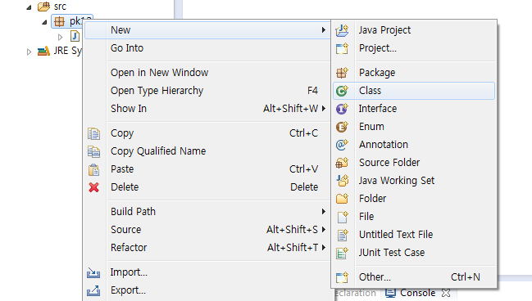
[ExJava37]프로젝트 패키지 내에 자바클래스를 작성하기위해 마우스 오른쪽버튼을 누르고 [New]-[Class]를 누른다.

Slide 7
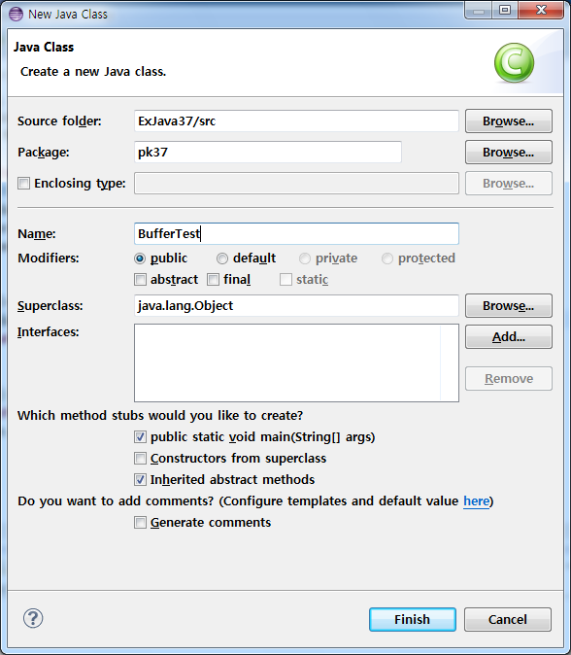
[Name]에 클래스명을 입력한다.
[public static void main(String[] args)]항목은 main()메소드가 있는 클래스의 경우 반드시 체크해야한다.
[inherited abstract methods]는 상속의 관계가 존재할 때 체크하는 곳이다.
기본적으로 체크되어 있다.
[Finish]버튼을 누른다.

Slide 8
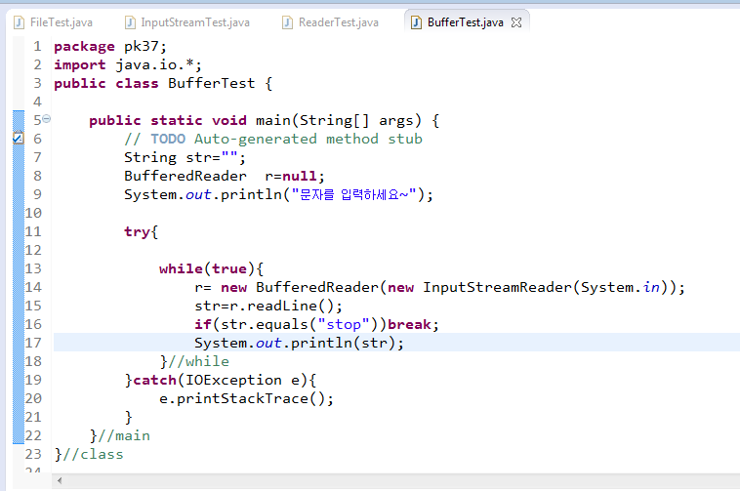
Eclipse 창에서 다음과 같이 입력한다.

Slide 9
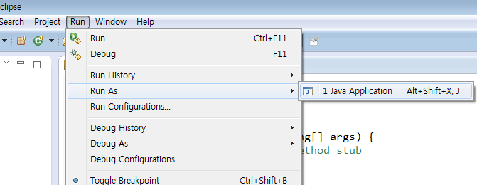
아래 그림과 같이 차례대로 누른다.

Slide 10
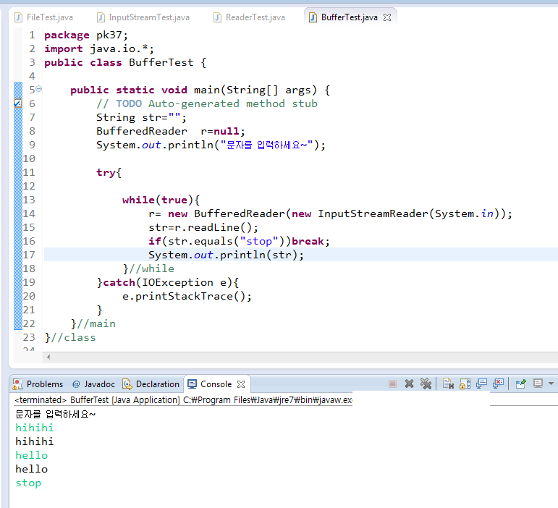
실행창에 결과값이 출력된 것을 확인할 수 있다.

Slide 11
2. File을 사용하는 입출력스트림 클래스
FileInputStream/FileOutputStream과 FileReader/FileWriter클래스들은 File을 사용하는 입출력스트림 클래스들이다.
File 객체를 생성하여 파일에 데이터를 기록할 경우 FileOutputStream클래스를 사용하는데, FileOutputStream(String filename)형식으로 사용하면 기존에 파일이 없는 경우 생성되며, 기존파일이 있는 경우는 overwrite된다.
FileOutputStream(String filename,true)형식은 기존 파일에 추가되는 형식으로 작동한다.

Slide 12
3. DataInputStream/DataOutputStream
지금 까지의 입출력 스트림들은 바이트 단위의 입출력 기능을 제공 했지만 DataInputStream과 DataOutputStream은 자바의 기본 데이터 타입(boolean,byte,char,short,int,long,float,double)형으로 읽고,쓸 수 있게 해주는 클래스이다.

Slide 13
4. PrintStream클래스
PrintStream클래스는 텍스트 출력 기능을 제공하는 클래스이다. 주로 화면에 출력하기 위해 많이 사용된다. System.out과 System.err의 반환형이 PrintStream이다.
즉 System.out.println()에서 out 이 PrintStream 클래스로 선언된 객체이며, println() 메소드가 PrintStream 클래스의 메소드이다.

Slide 14
예제 37-2
10package pk37;
import java.io.*;
public class PrintStreamTest {
public static void main(String[] args) {
// TODO Auto-generated method stub
try{
PrintStream p = new PrintStream("dat2.txt");
p.println("A");
p.println("123");
p.println("Hello");
p.close();
}catch(IOException e){
}
}//main
}//class

Slide 15
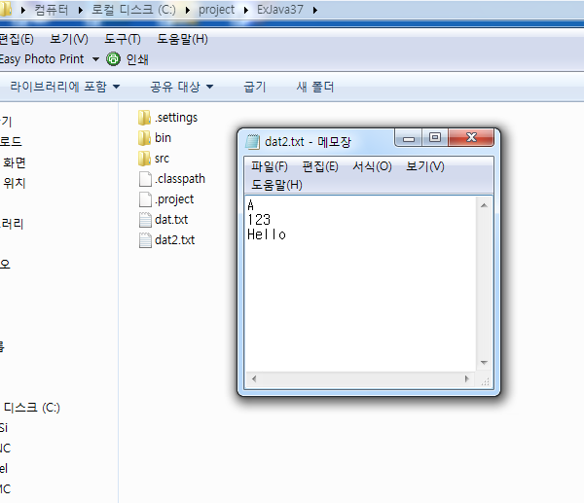
c:\project\Exjava37\dat2.txt가 생성된 것을 확인할 수 있다.

Slide 16
5. ObjectInputStream/ObjectOutputStream
객체 직렬화란, 데이터들이 일렬로 된 하나의 스트림으로 전송된다는 의미이다. 즉, 클래스 내부에 설계된 멤버들이 객체 단위로 파일에 write되거나, read된다는 의미이다.
자바에서는 객체 단위로 읽고, 쓸 수 있게 하기위해 ObjectInputStream과 ObjectOutputStream클래스를 제공하고 있다.
즉, 객체를 통째로 저장하거나 읽어오기 위해서는 ObjectInputStream클래스의 readObject()메소드를 이용하고 ObjectOutputStream클래스의 writeObject() 메소드를 사용해야한다.

Slide 17
예제 37-3
package pk37;
import java.io.*;
public class ObjectOutputStreamTest {
public static void main(String[] args) {
// TODO Auto-generated method stub
int num=37;
String subject="Java programming";
String title="ObjectOutputStream 클래스";
String str="열심히 하세요^^";
try{
FileOutputStream f=new FileOutputStream("FOS.dat");
ObjectOutputStream obj = new ObjectOutputStream(f);
obj.writeObject(new Integer(num));
obj.writeObject(subject);
obj.writeObject(title);
obj.writeObject(str);
f.close();
obj.close();
}catch(Exception e){
e.printStackTrace();
}
}//main
}//class

Slide 18
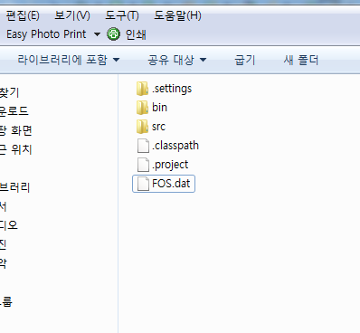
c:\project\Exjava37\FOS.dat가 생성된 것을 확인할 수 있다.

Slide 19
예제 37-4
package pk37;
import java.io.*;
public class ObjectInputStreamTest {
static int num;
static String subject="";
static String title="";
static String str="";
public static void main(String[] args) {
try{
FileInputStream f=new FileInputStream("FOS.dat");
ObjectInputStream obj=new ObjectInputStream(f);
num=(Integer)obj.readObject();
subject=(String)obj.readObject();
title=(String)obj.readObject();
str=(String)obj.readObject();
System.out.println("회차는 : "+ num);
System.out.println("주제는 : "+ subject);
System.out.println("소주제는 : "+ title);
System.out.println(str);
}catch(Exception e){
e.printStackTrace();
}
}//main
}//class

Slide 20
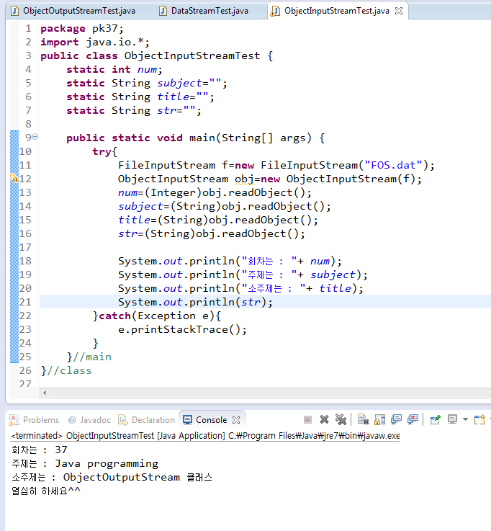
실행창에 결과값이 출력된 것을 확인할 수 있다.

Slide 21
정 리
3
Buffer를 이용한 입출력
1
2
File을 사용하는 입출력스트림 클래스
3
DataInputStream/DataOutputStream
3
4
PrintStream클래스
5
ObjectInputStream/ObjectOutputStream
3

Slide 22
수 고 하 셨 습 니 다.

